Slide 1
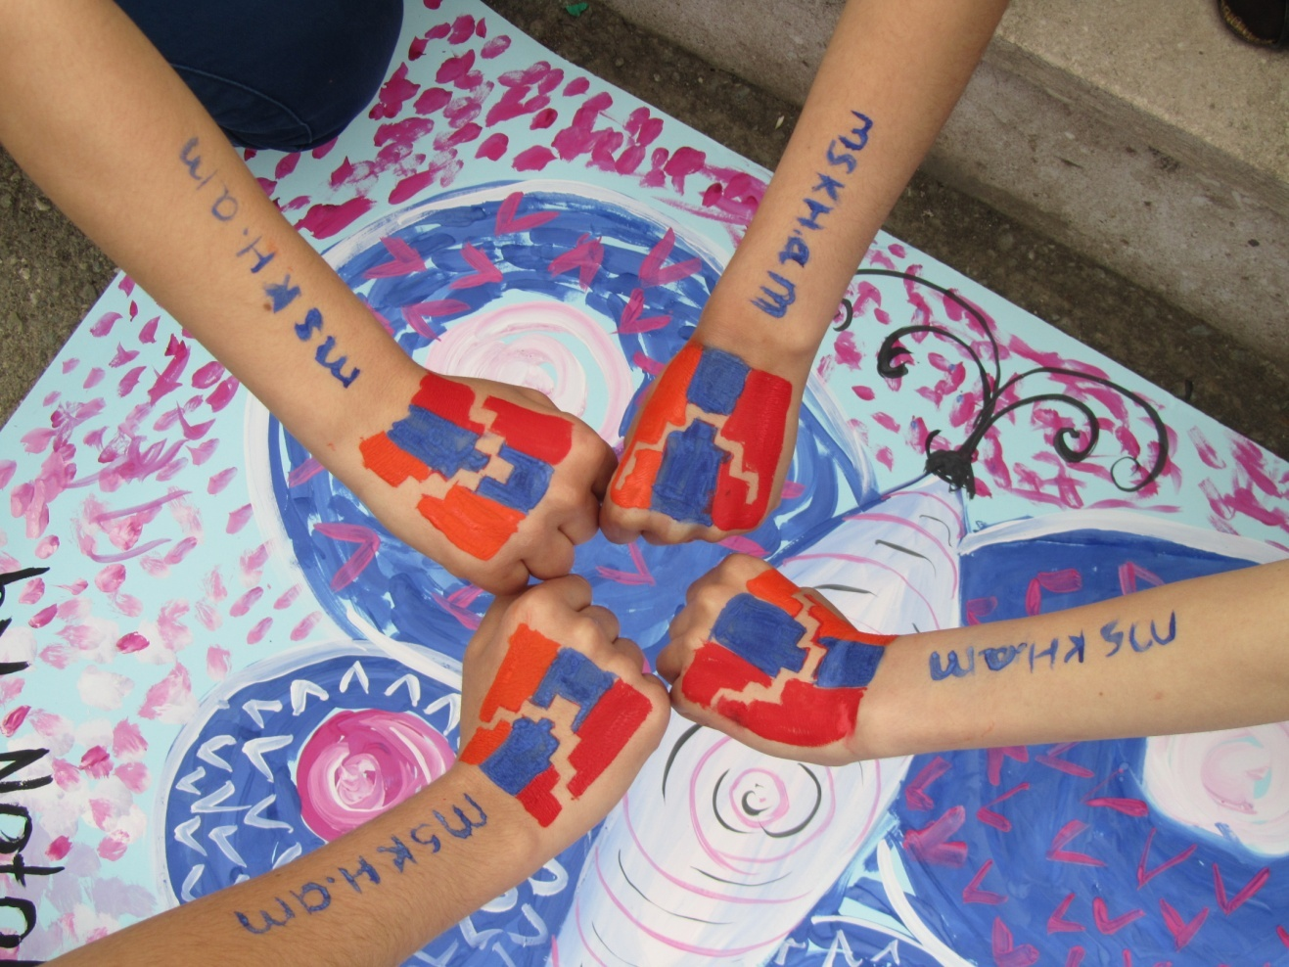
«Կենսամշակութային արշավ» ուսումնական նախագիծ

Slide 2
Ճանապարհորդություն դեպի Արցախ աշխարհ Օր առաջին
Մայիսի 9-ի առավոտյան ժամը 8:00-ին հավաքվեցինք Սուրբ Երրորդություն եկեղեցու բակում: Օրհնություն ստանալուց հետո շարժվեցինք Երևան –Արփա-Գորիս-Լաչին –Գանձասար երթուղով:
Մեր առաջին կանգառը եղավ Արփա գետի մոտ:
Հաջորդ կանգառը՝ Վայքի Սուրբ Տրդատ եկեղեցու մոտ էր:
Այնուհետև եղանք Գորիսի դարպասների մոտ:
Գորիսում այցելեցինք Ակսել Բակունցի տուն թանգարան:
Հաջորդ կանգառն էր՝ Քաշաթաղի եկեղեցին:
Ճանապարհը շարունակեցինք դեպի Գանձասար՝ Վանք գյուղ: Տեղ հասանք երեկոյան ժամը 20:00-ին: Տեղավորվեցինք եկեղեցուն կից Գանձասար ճամբարում:

Slide 3
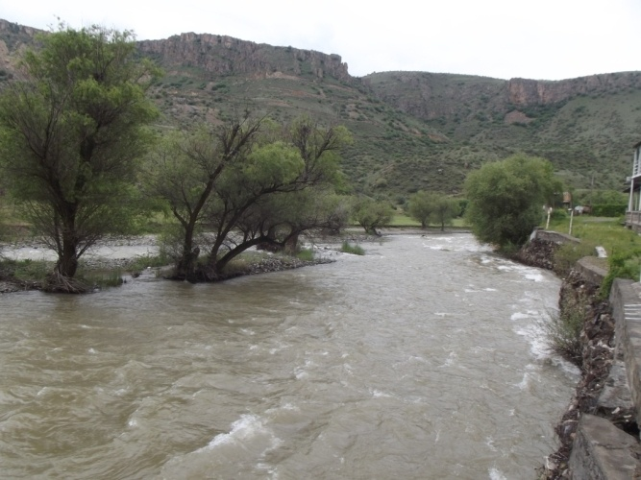
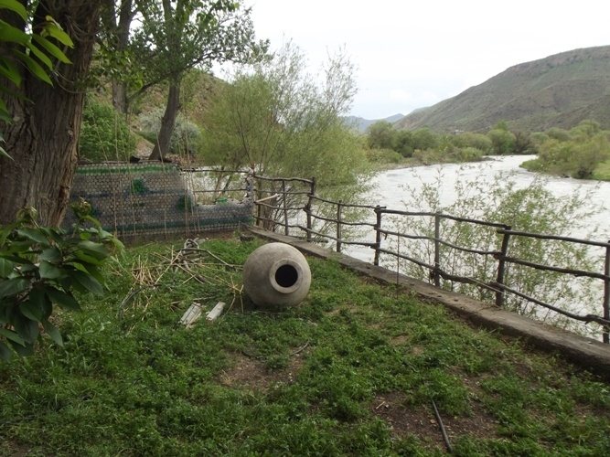
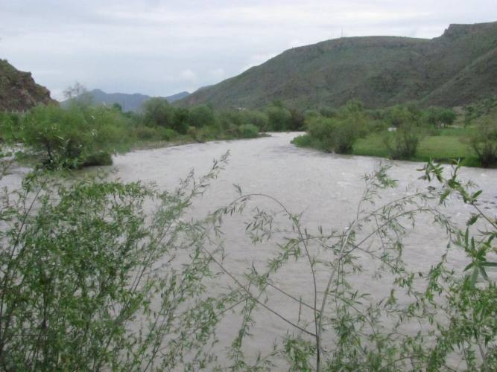

Slide 4
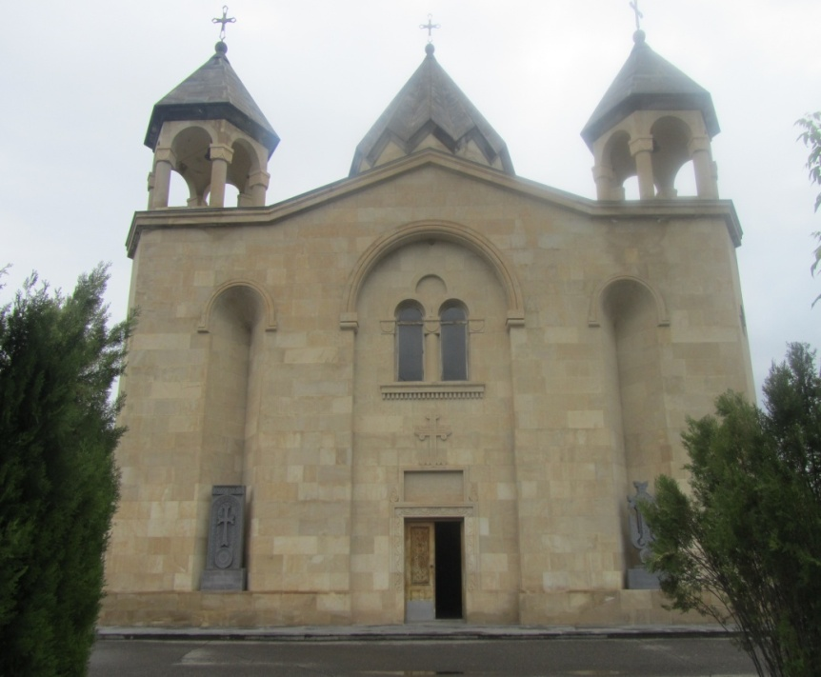
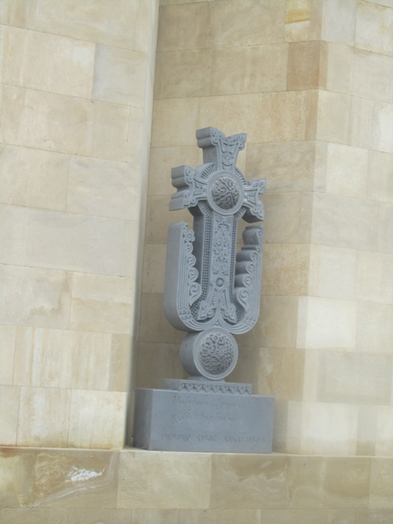
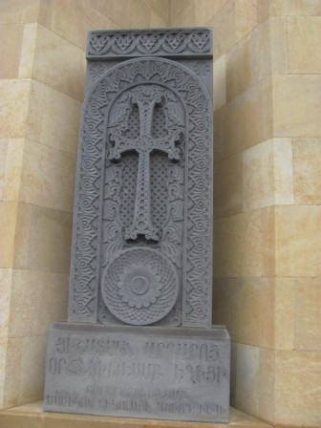
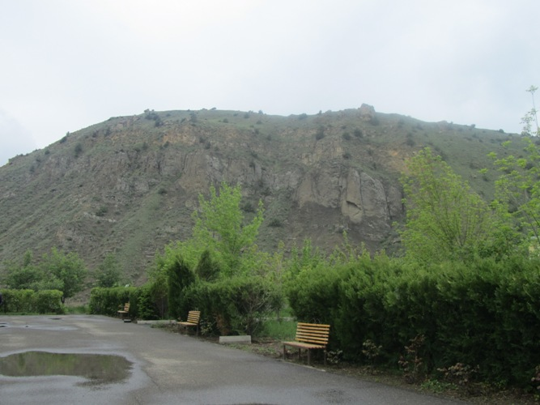

Slide 5
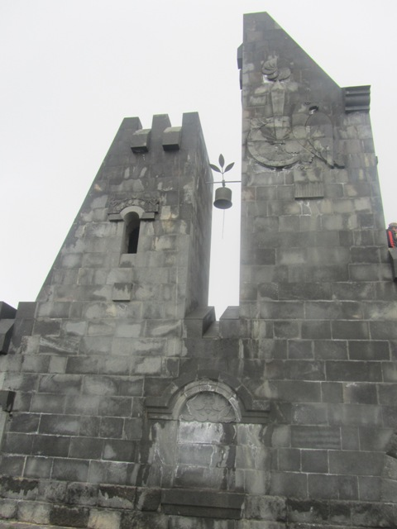
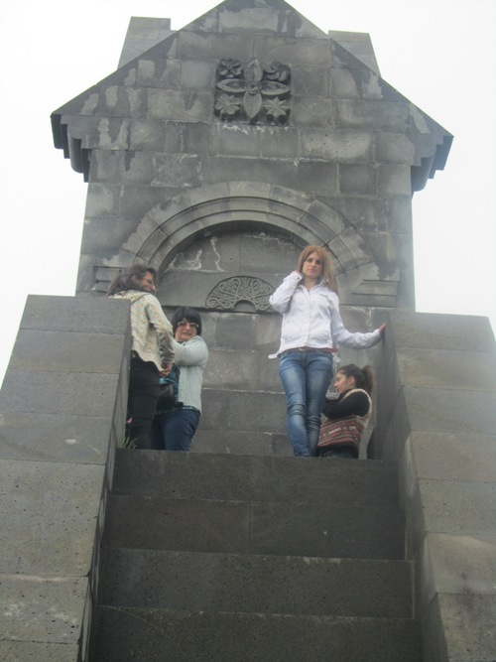

Slide 6
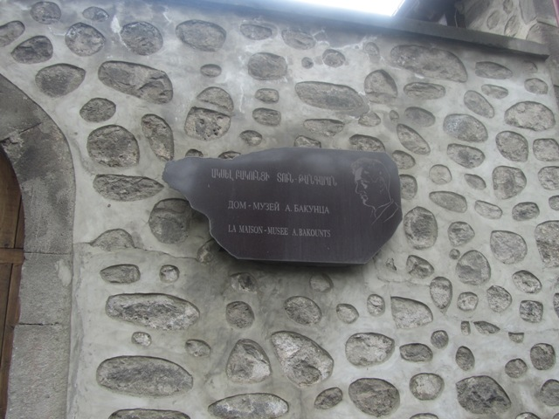
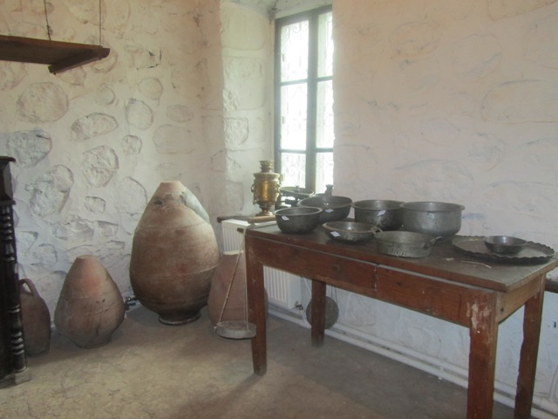
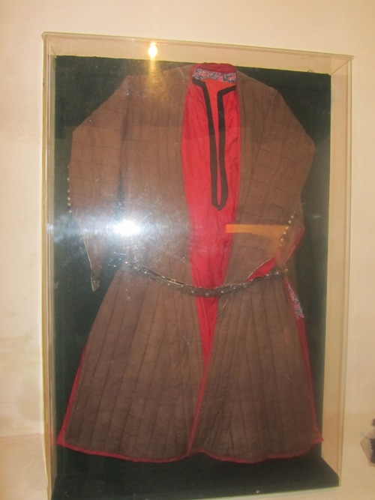
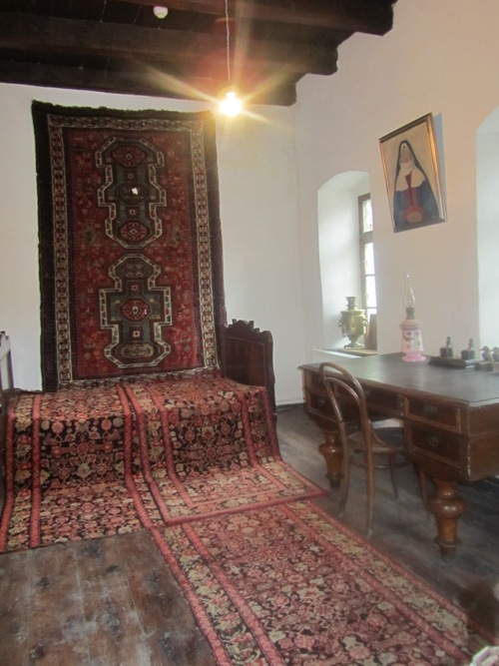
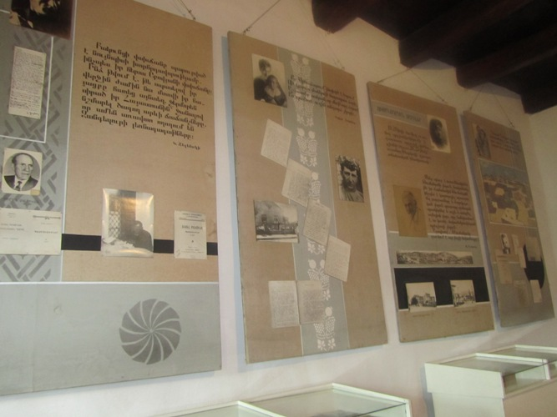

Slide 7
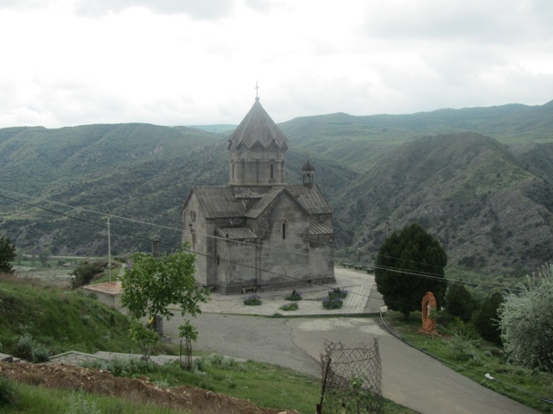
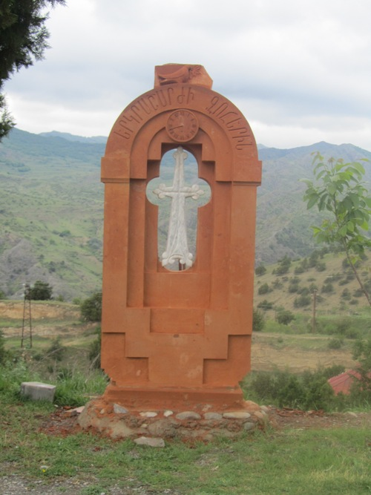
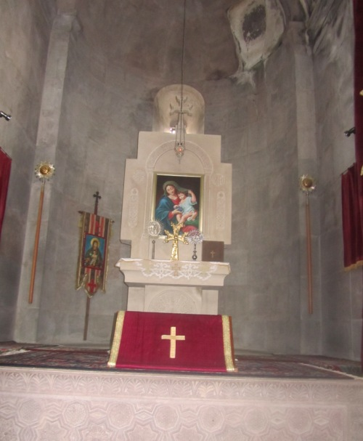

Slide 8
Օր երկրորդ
Առավոտյան արթնանալուց հետո շրջեցինք Գանձասարի տեսարժան վայրերով: Ոտքով քայլեցինք դեպի Ծովին Քար հանգստյան գոտի: Ճանապարհին զմայլվեցինք Գանձասարի բնությամբ, տեսանք մեքենայի համարանիշերով հայտնի պատը, առյուծի ժայռը, արծվի և մի շարք հետաքրքիր, խորհրդանշական արձաններ:

Slide 9
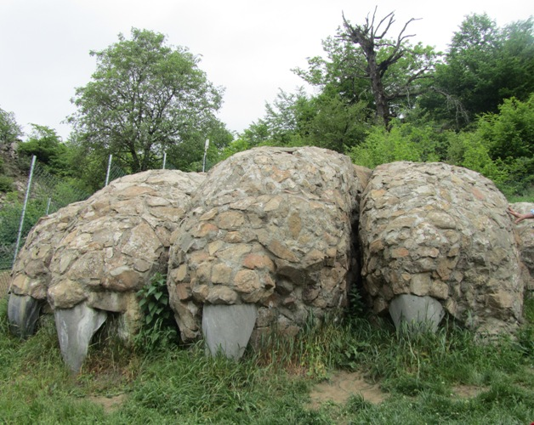
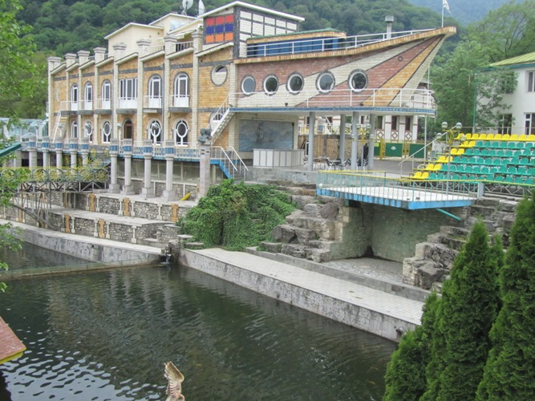
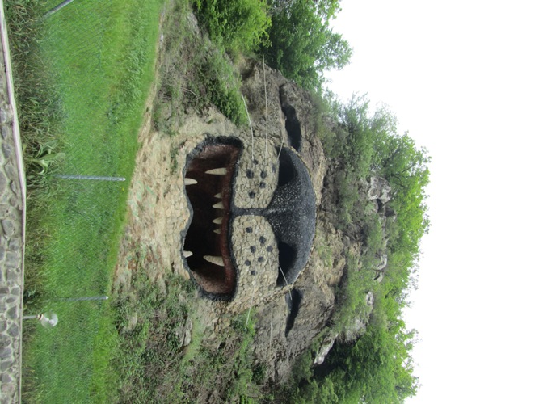
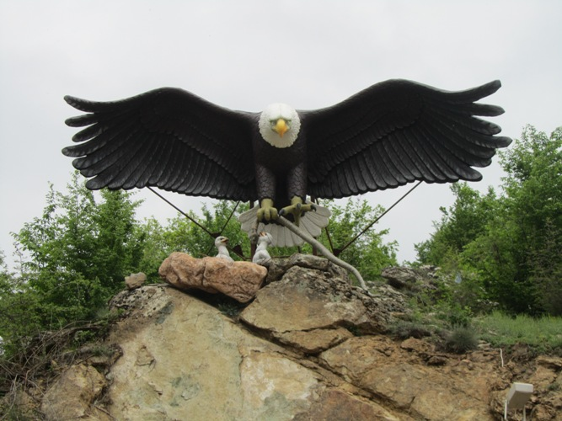
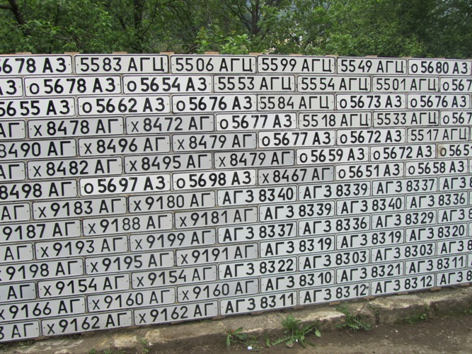

Slide 10
Օր երրորդ
Օրը նվիրեցինք ուսումնական նախագծի իրականացմանը: Առաջինը եղանք Վանք գյուղի դպրոցում, որտեղ մեզ շատ ջերմ ընդունեց դպրոցի տնօրենը, սովորողները և ուսուցչական անձնակազմը: Տեղում իրականացրեցինք համատեղ ստեղծագործական աշխատնքներ, եղավ փորձի փոխանակում: Սովորողները աշխատեցին կավով, նկարեցին, հարդարեցին սովորողների մազերը , կատարեցին բանջարեղենից և մրգից ձևավորում, գոբելենային աշխատանք, տարազային կտորից ժիլետի , պայուսակի, հացամանի պատրաստում, որը հետո նվիրեցինք դպրոցին: Դպրոցի դահլիճում պռոյեկտորի միջոցով ցուցադրեցինք մեր աշխատանքներից, պատմեցինք արհեստների դպրոցի և կրթահամալիրի մասին, նվիրեցինք գրքեր, կավից աշխատանքներ, հյուրասիրեցինք մեր պատրաստած գաթան:
Նույն օրը եղանք նաև Ասկերանի հիմնական դպրոցում, որտեղ նույնպես իրականացրեցինք մեր ուսումնական նախագիծը:
Մտերմացանք թե´ Վանք գյուղի և թե ´ Ասկերանի դպրոցի սովորողների հետ: Ողջ ընթացքում մեզ օգնել է Վանք գյուղի դպրոցի հասարակագիտության ուսուցիչ Ռազմիկ Հակոբյանը:

Slide 11
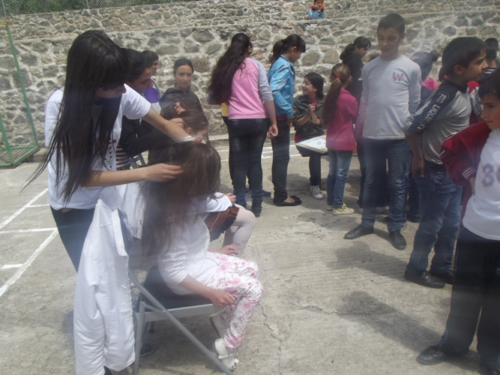
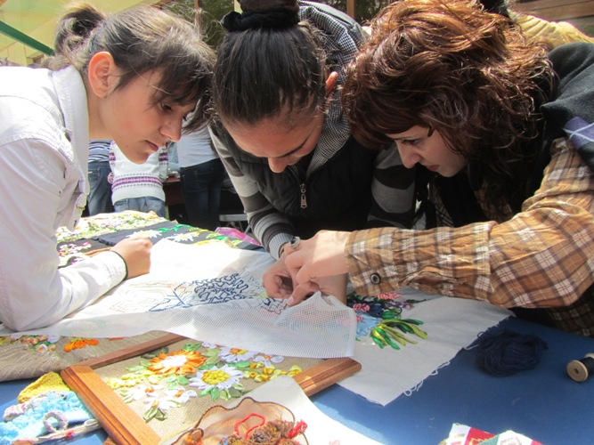
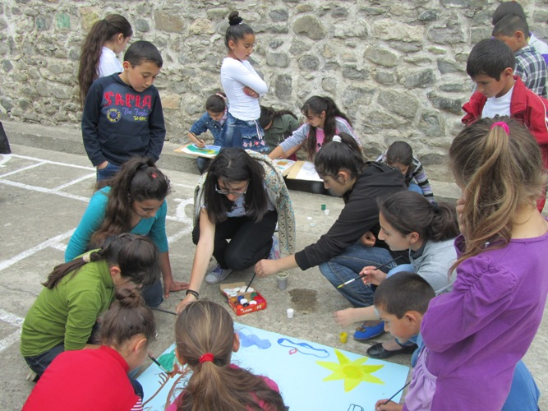

Slide 12
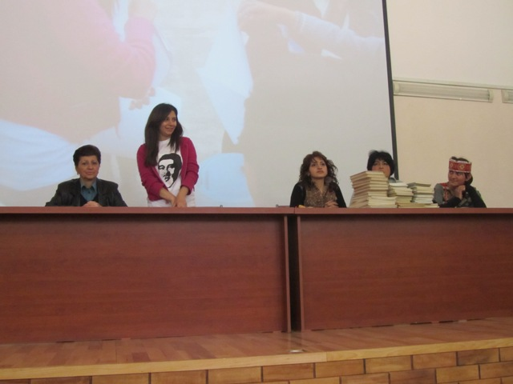
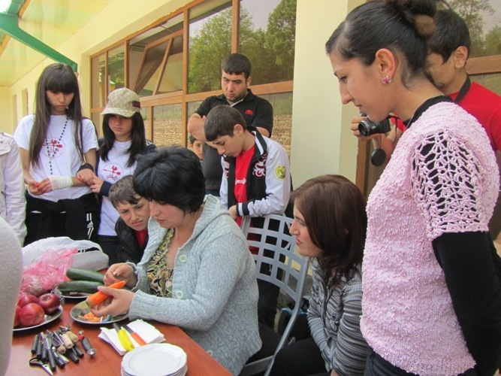
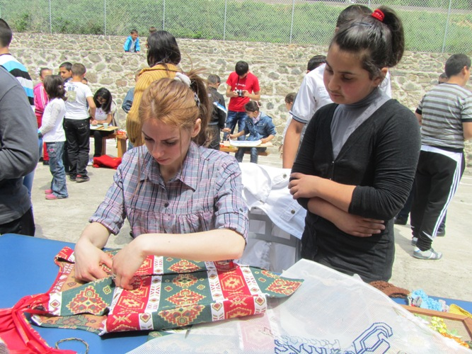

Slide 13
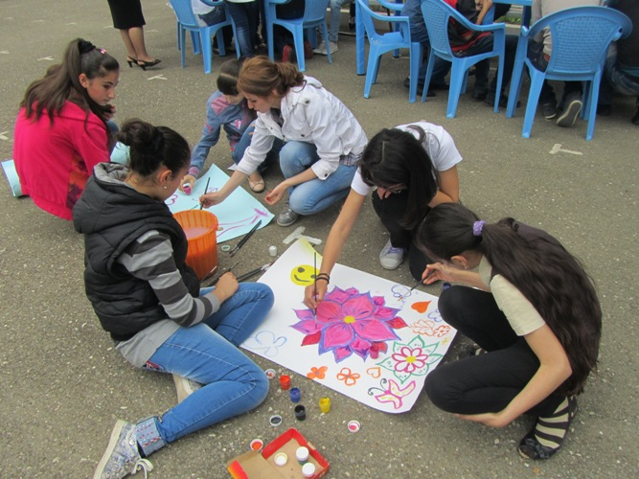
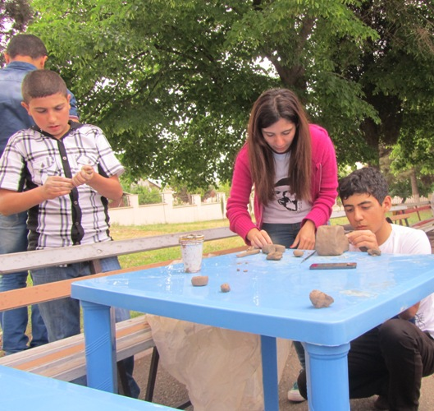
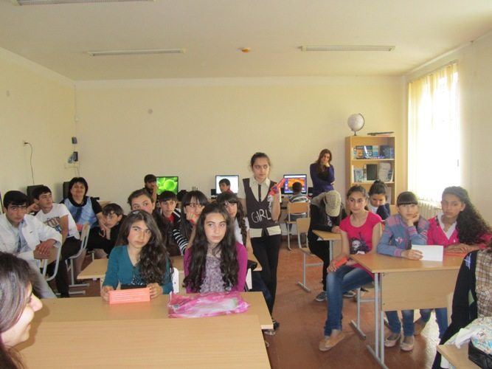
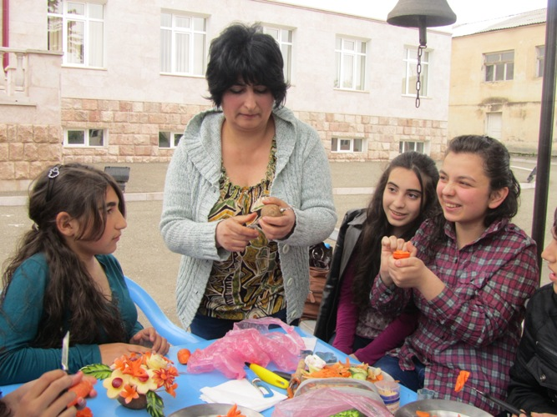

Slide 14
Օր չորրորդ
Առավոտ կանուխ հրաժեշտ տվեցինք արդեն հարազատ դարձած Գանձասարին և ճանապարհ բռնեցինք դեպի Շուշի: Այնտեղ մեզ սպասում էր Խ. Աբովյանի անվան դպրոցի տնօրեն Նազիկ Նալբանդյանը: Նա ուղեկցեց մեզ և ծանոթացրեց դպրոցի հետ: Եղանք տեխնոլոգիայի սրահում, տեսանք սովորողների աշխատանքները: Թեյի սեղանի շուրջ տիկին Նազիկը պատմեց ազատագրված Շուշիի պատմությունը: Այնուհետև դպրոցի մի խումբ ուսուցիչների և սովորողների հետ շրջեցինք վերածնված Շուշիով: Եղանք Սուրբ Ղազանչեցոց եկեղեցում, նորաբաց արվեստի սրահում, հին ու նոր գորգերի ցուցասրահում, կերպարվեստի պետական թանգարանում, Ջդրդուզի գեղատեսիլ վայրերում: Այնուհետև ուղևորվեցինք դեպի Երևան…

Slide 15
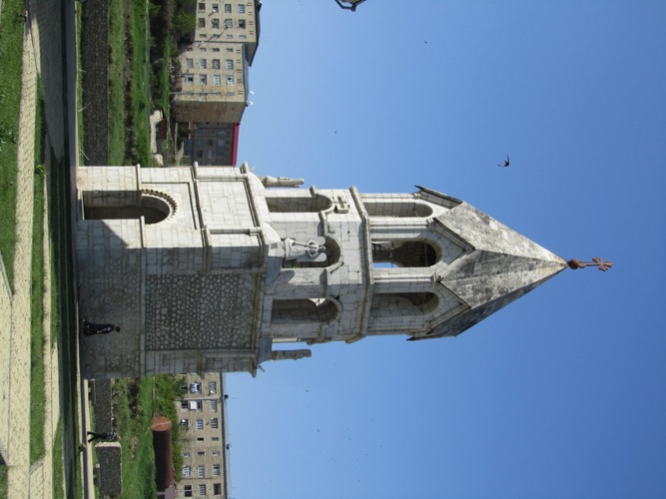
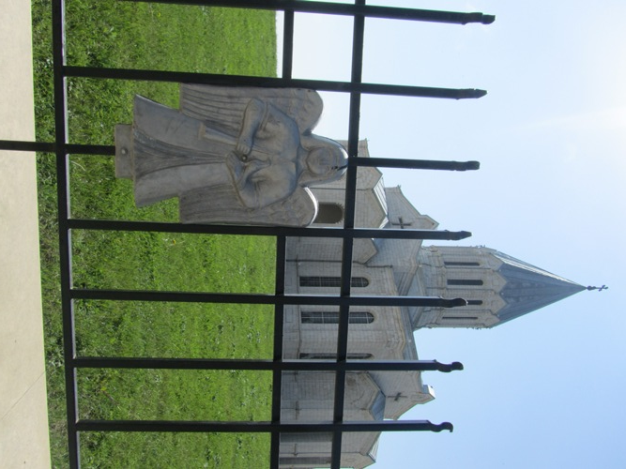
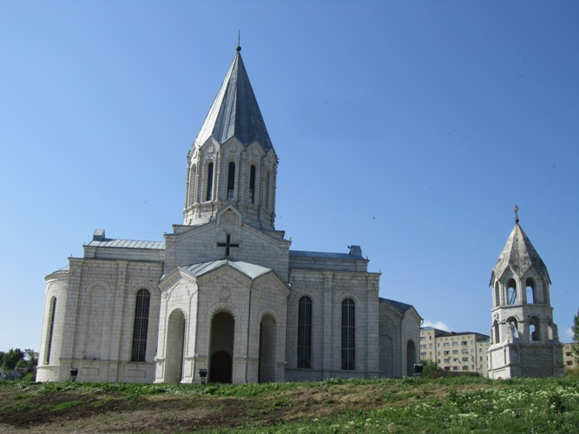

Slide 16
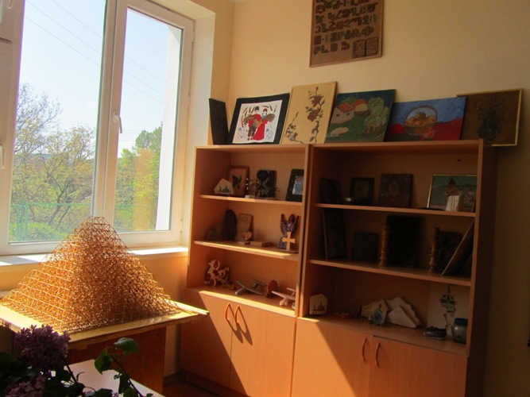
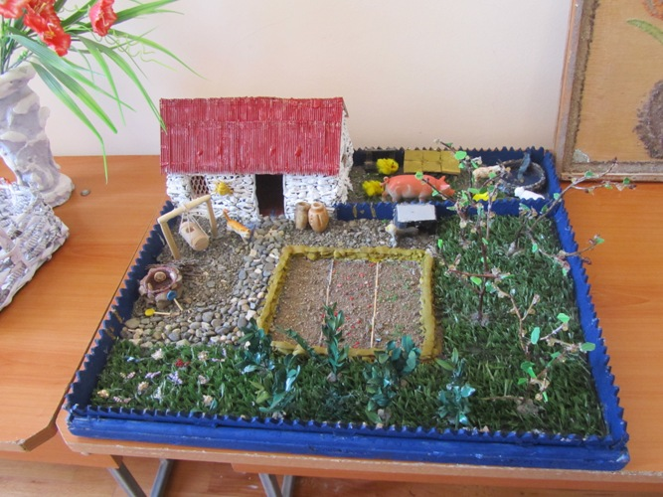
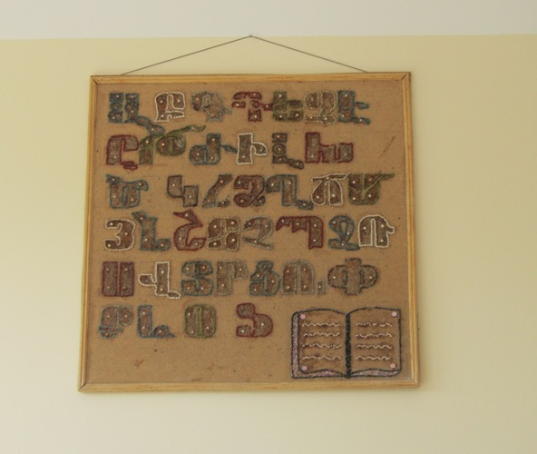

Slide 17
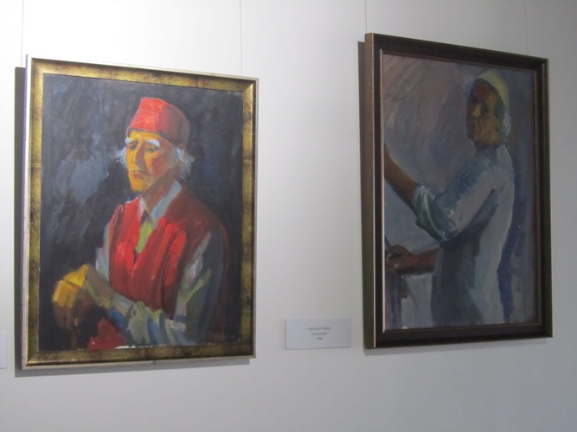
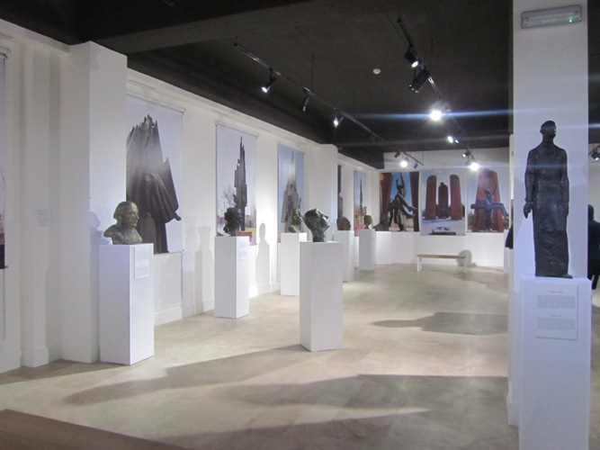
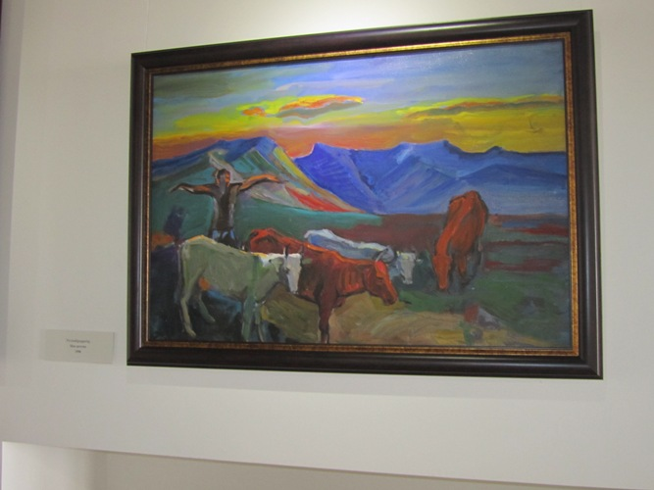

Slide 18
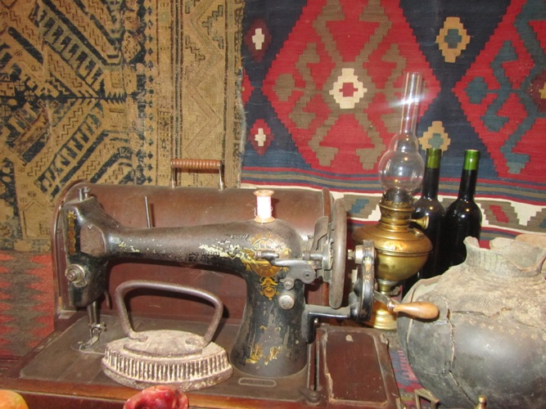
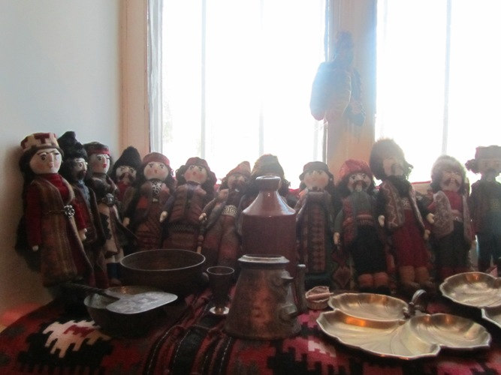
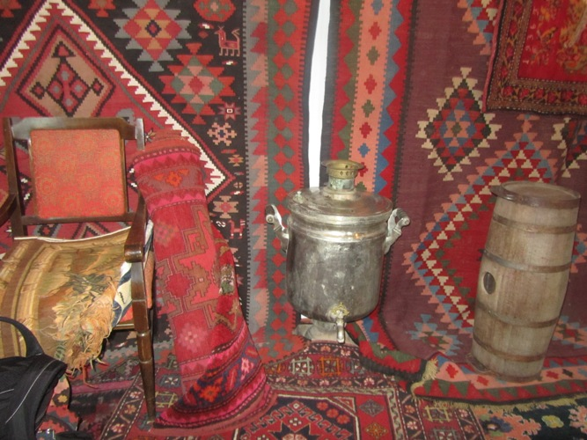
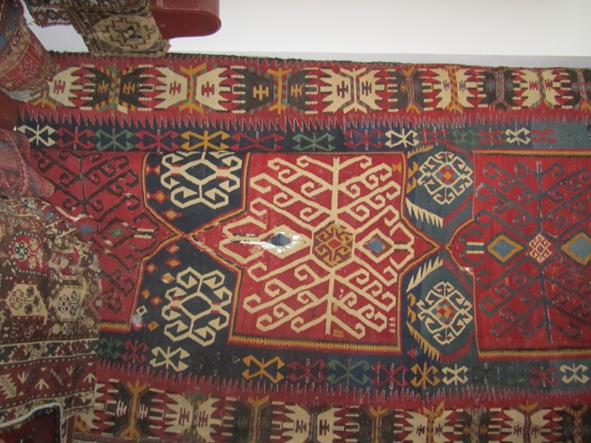
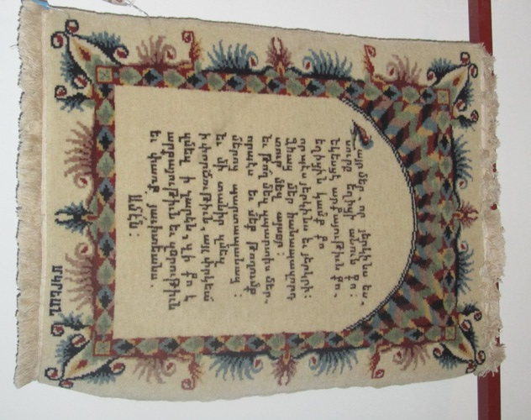

Slide 19
